Slide 1
第16章
列表样式

Slide 2
教学重点
掌握list-style-type属性
了解list-style-image属性

Slide 3
16.1 列表项符号
在CSS中，不管是有序列表还是无序列表，我们都是使用list-style-type属性来定义列表项符号。
list-style-type属性是针对ol或者ul元素的，而不是li元素。
在实际开发中，我们一般用“list-style-type:none;”来去除列表项符号。（经常用）

Slide 4
【疑问】：list-style-type属性有那么多的属性值，怎么记得住呢？
我们只需要记住“list-style-type:none;”这一个就可以了，其他的不需要记住。因为在实际开发中，对于使用list-style-type属性来定义列表项符号，我们几乎用不上。所以那些属性值也不需要去记忆。退一步来说，就算用得上，我们不是还有HBuilder提示么？

Slide 5
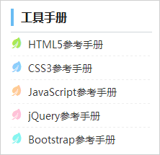
16.2 列表项图片
在CSS中，我们可以使用list-style-image属性来定义列表项图片，也就是使用图片来代替列表项符号。
在实际开发中，对于列表项图标，更多的是使用“字体图标iconfont”来实现，而不是ist-style-image属性。
语法：
list-style-image:url(图片路径);

Slide 6
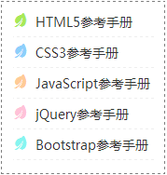
练习题
一、单选题
1、在真正实战开发中，对于下图所示的列表项符号，最佳实现方法是（ ）。
A. list-style-type B. list-style-image
C. 字体图标 D.background-image
2、下面对于列表说法中，叙述错误的是（ ）。
A. list-style-type属性是在li元素中设置的
B. 我们可以使用“list-style-type:none;”去除列表项符号
C. 大多数列表我们都是使用ul元素，而不是使用ol元素
D. 不管是有序列表还是无序列表，我们都是使用list-style-type属性来定义列表项符号

Slide 7
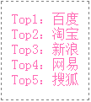
二、编程题
定义一个列表，每一个列表项都是一个超链接，并且要求去除以及列表项符号以及超链接下划线，超链接文本颜色为粉红色，并且点击某一个列表项会以新窗口的形式打开。

